Slide 1
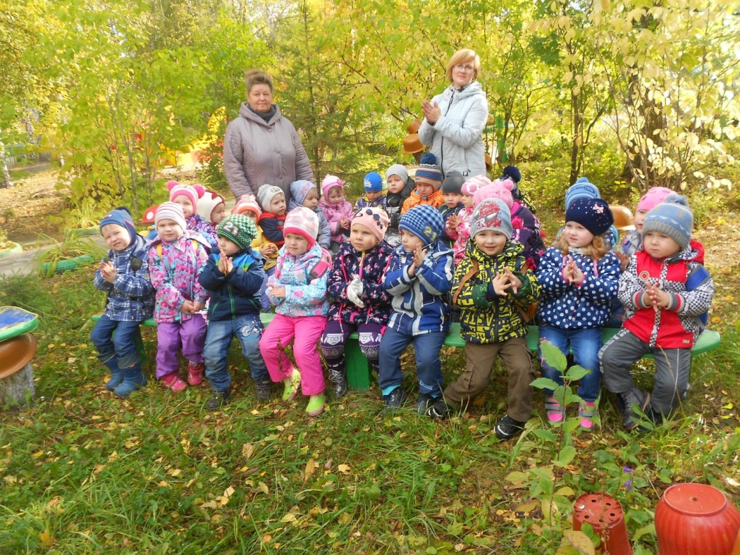
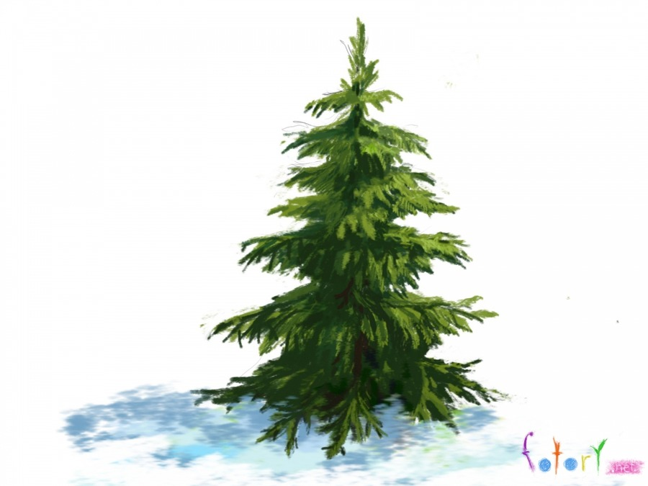
Муниципальное автономное дошкольное образовательное учреждение «Детский сад комбинированного вида №30 «Ёлочка»
РАЗВИТИЕ ДЕТСКОЙ ИНИЦИАТИВНОСТИ В СЕМЕЙНОМ ВОСПИТАНИИ
Воспитатель:
Кудякова М.В.
Реж-2017г.

Slide 3
СЕМЕЙНЫЙ ОПЫТ
Семьи Черепановых

Slide 4
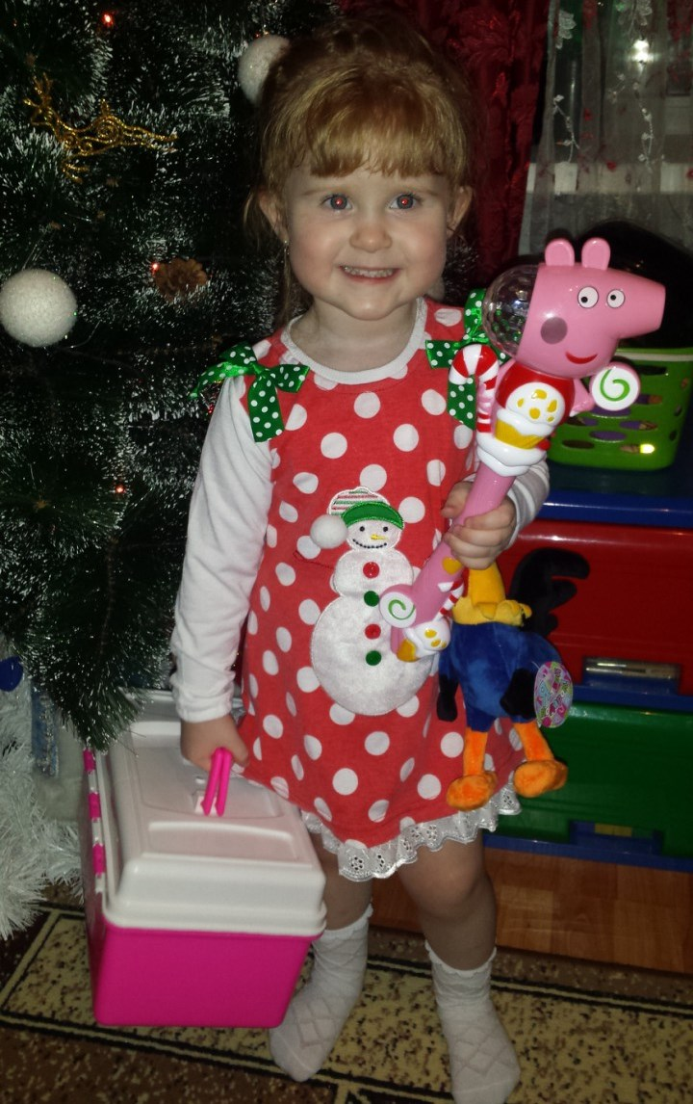

Slide 5
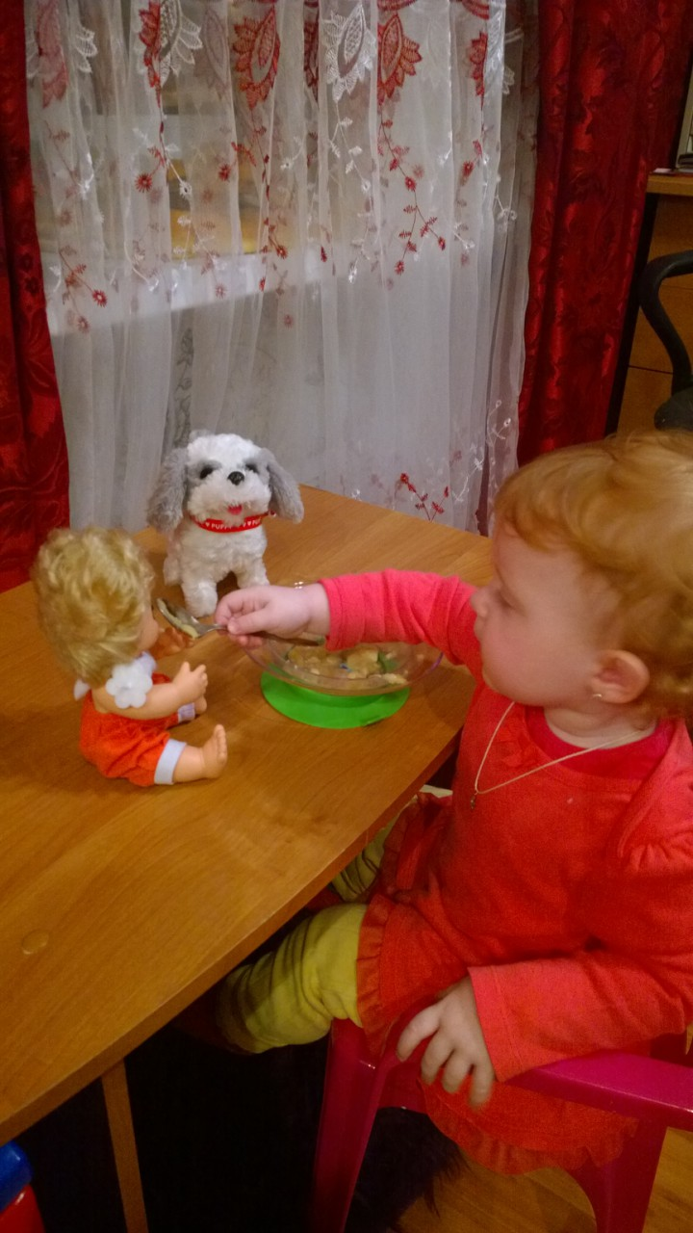
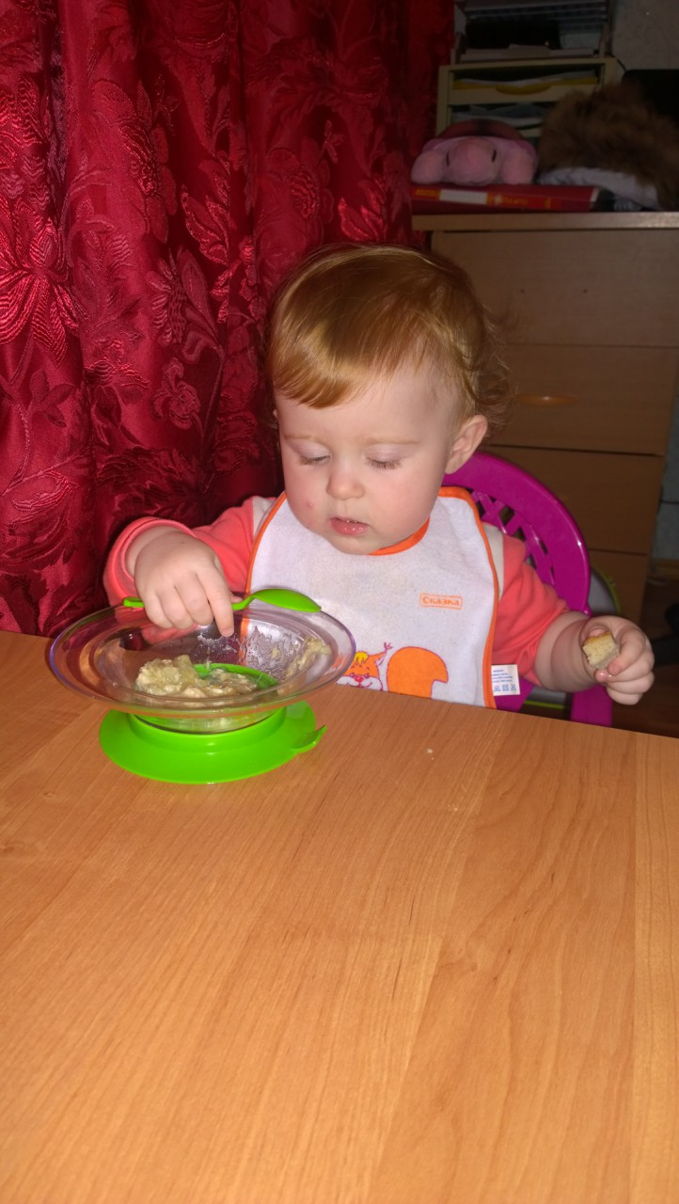
Кормим куклу Таню,
а потом и сами

Slide 6
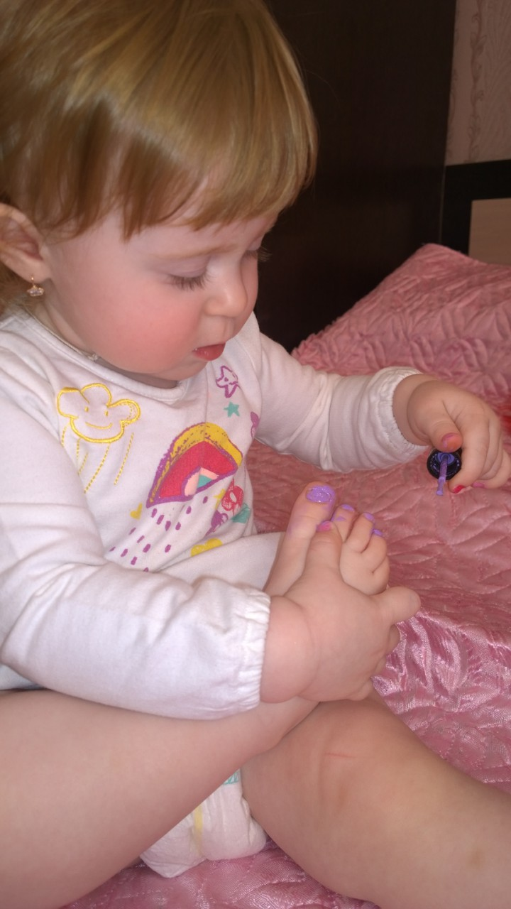
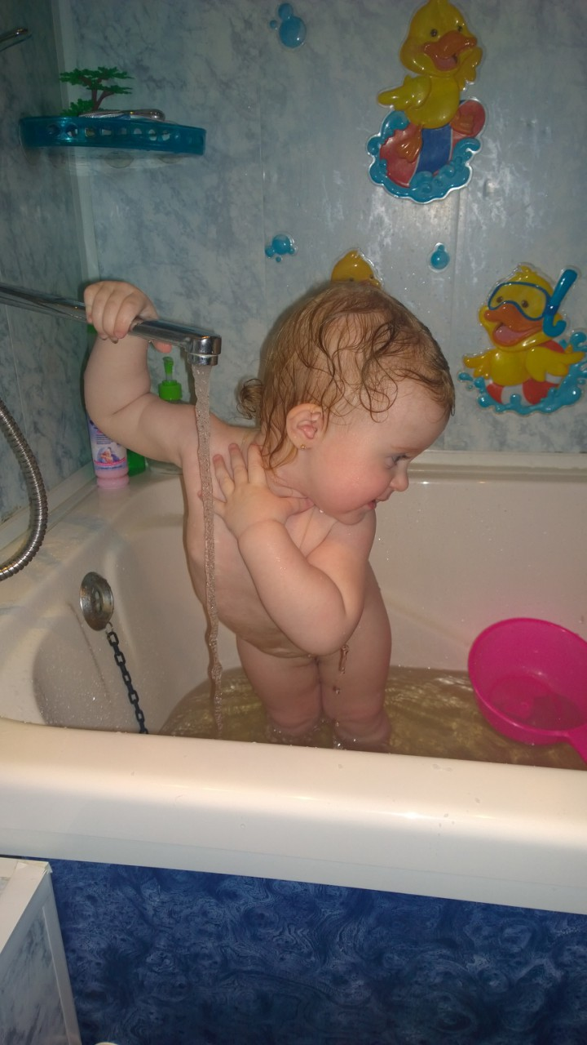
- Я сегодня утром рано Умывалась из-под крана! Я сама теперь умею Вымыть личико и шею.

Slide 7
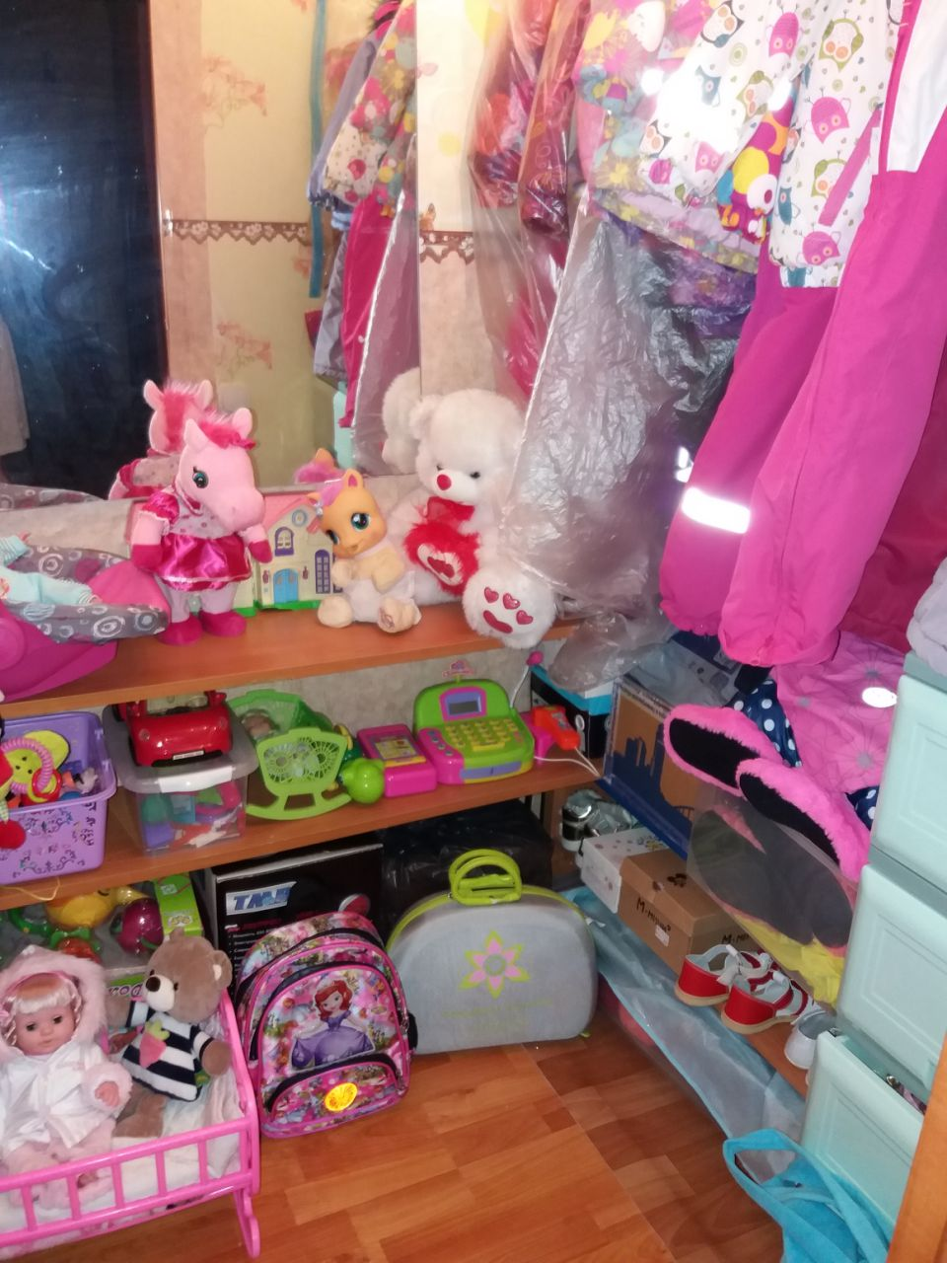
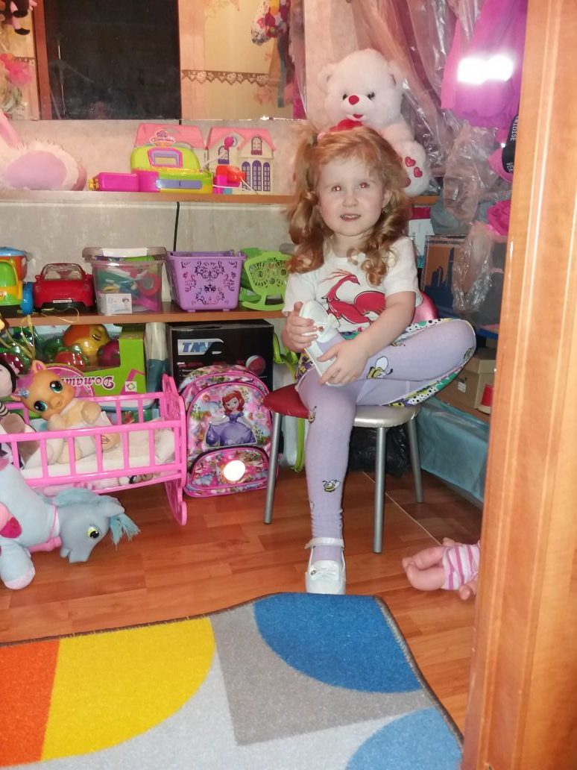
Так красив у куклы дом
Мебель розовая в нем,
Столик, стульчик и кровать
Хорошо бы там поспать!

Slide 8
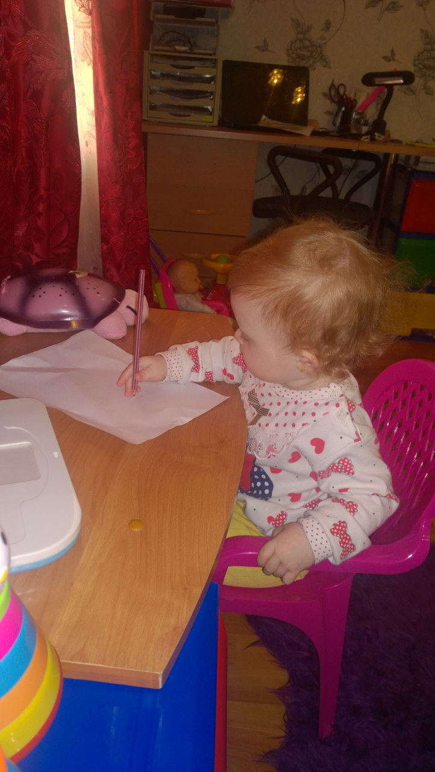
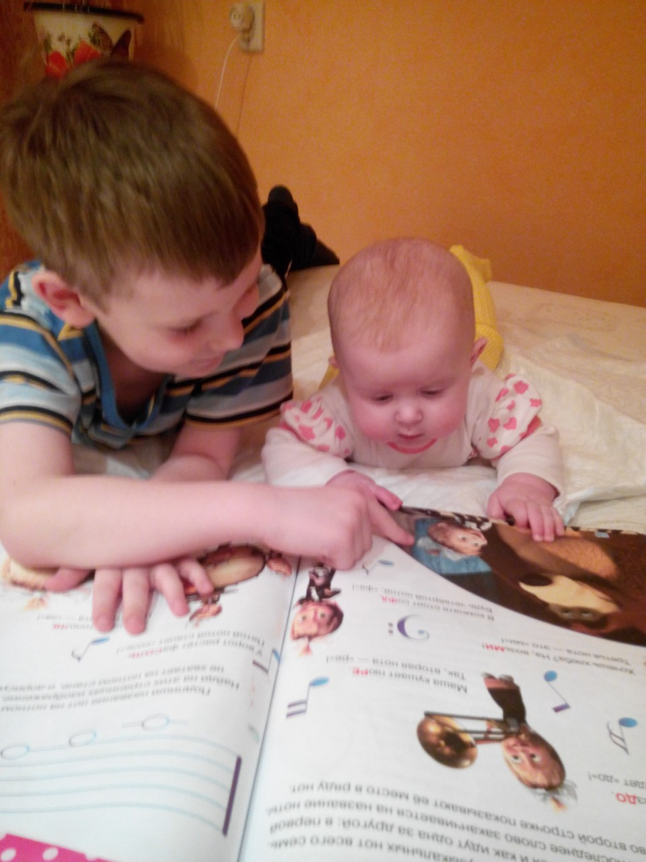
Книжку с братом я читала,
А потом чуть-чуть устала.
Я проснулась братик спит,
Книжка рядышком лежит.

Slide 9
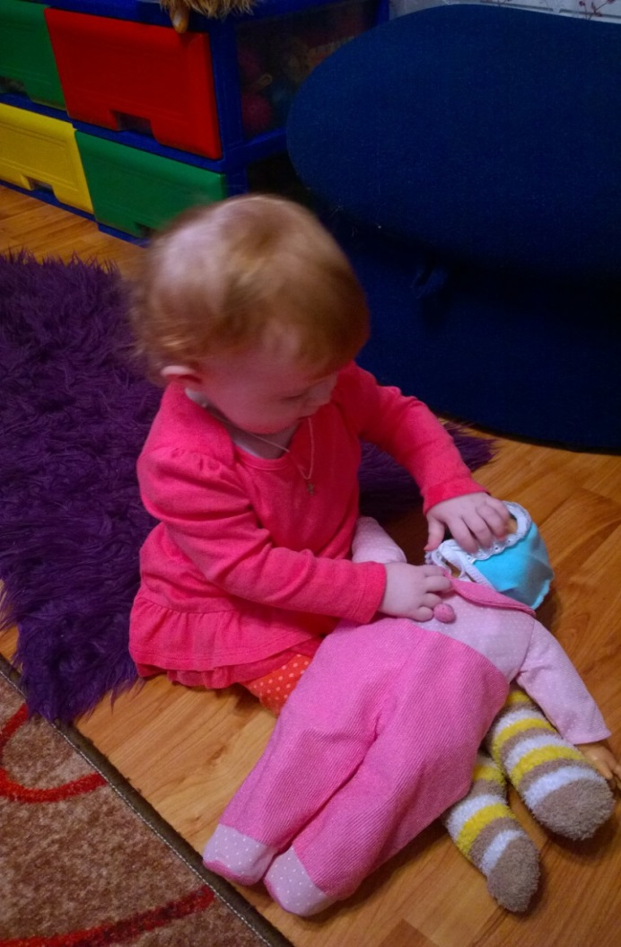
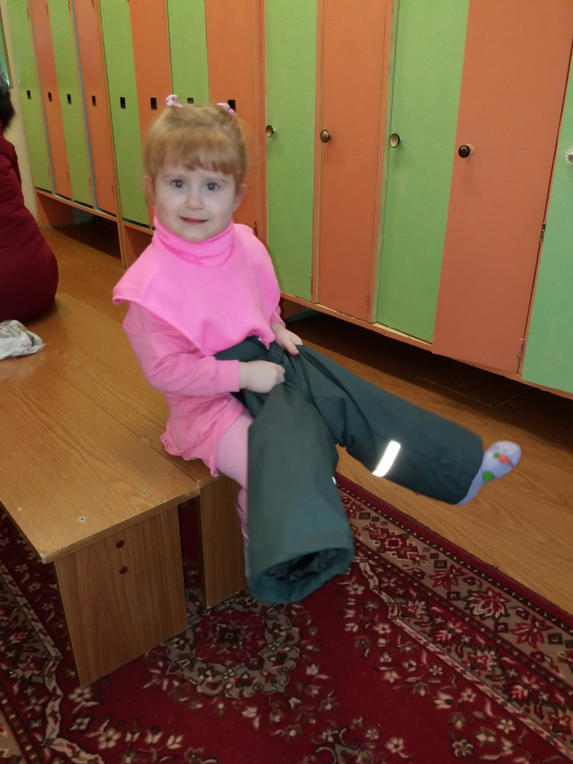
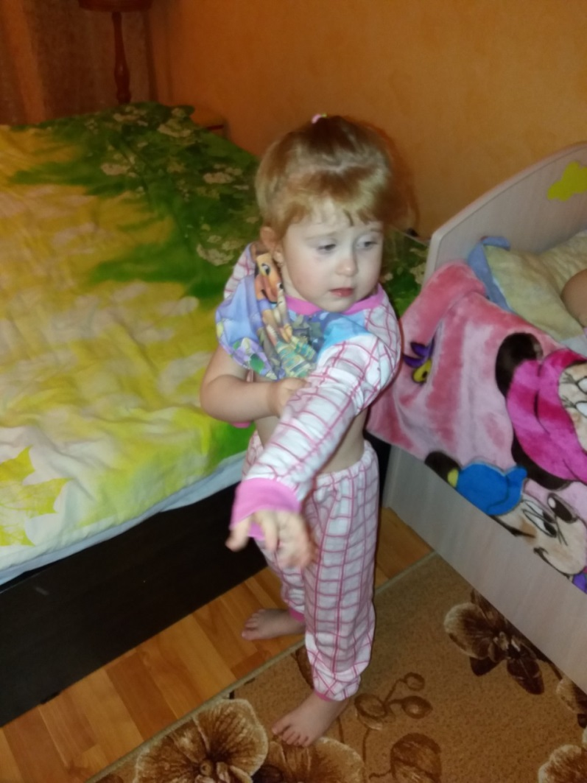
Хоть и в школу не хожу,
Я уже не маленькая:
Сама штанишки натяну,
Сам надену валенки!

Slide 10
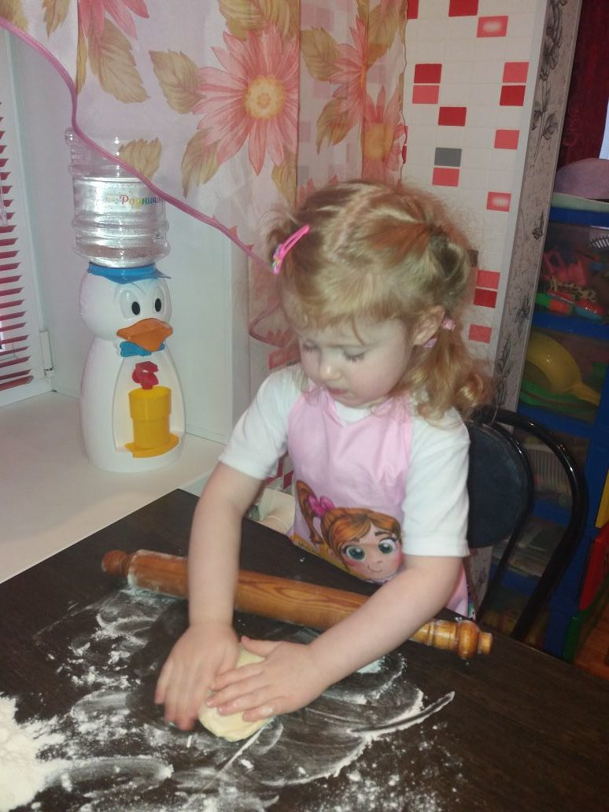
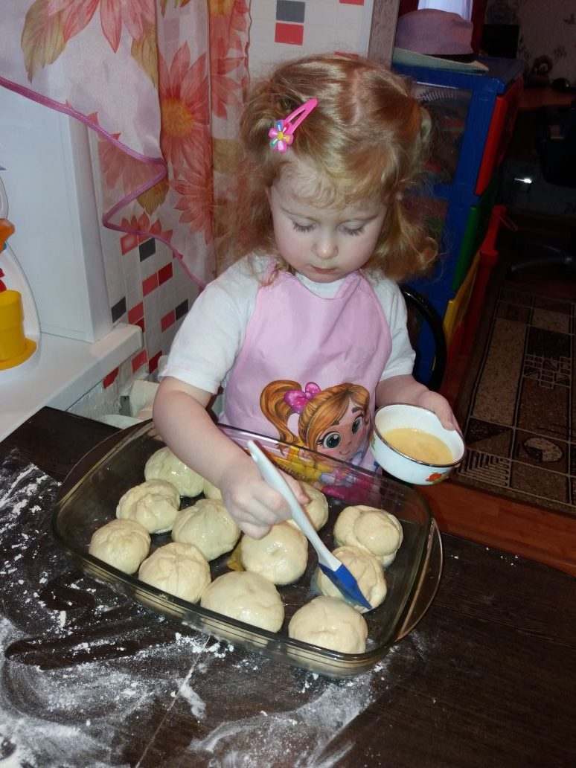
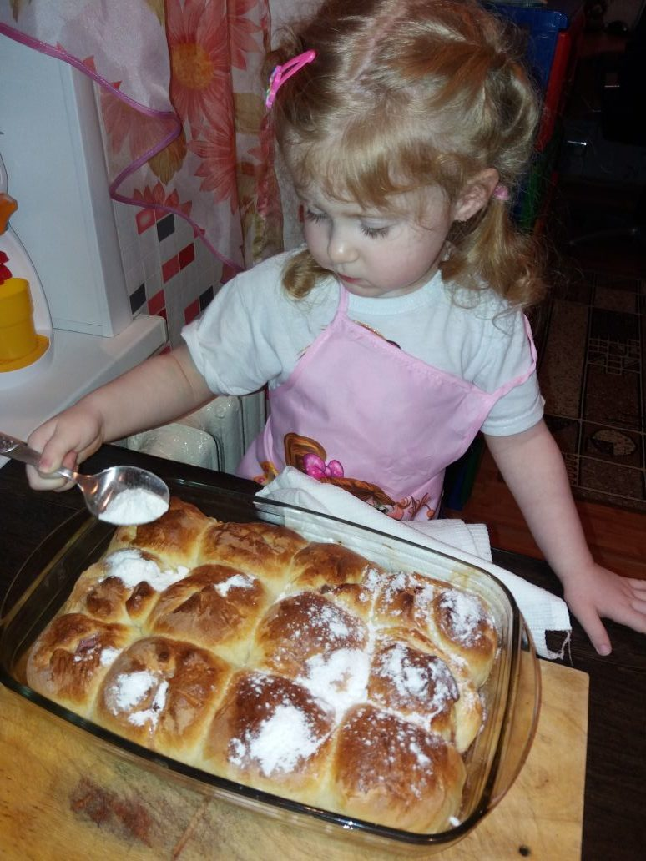
Почему у нашей Тани Нос в муке, а рот в сметане? - Были важные дела, Пирожки она пекла!

Slide 11
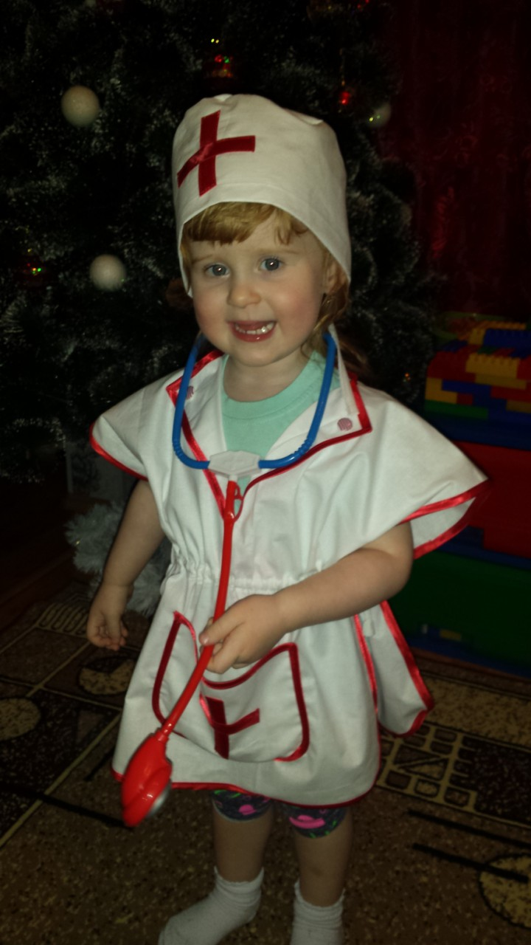
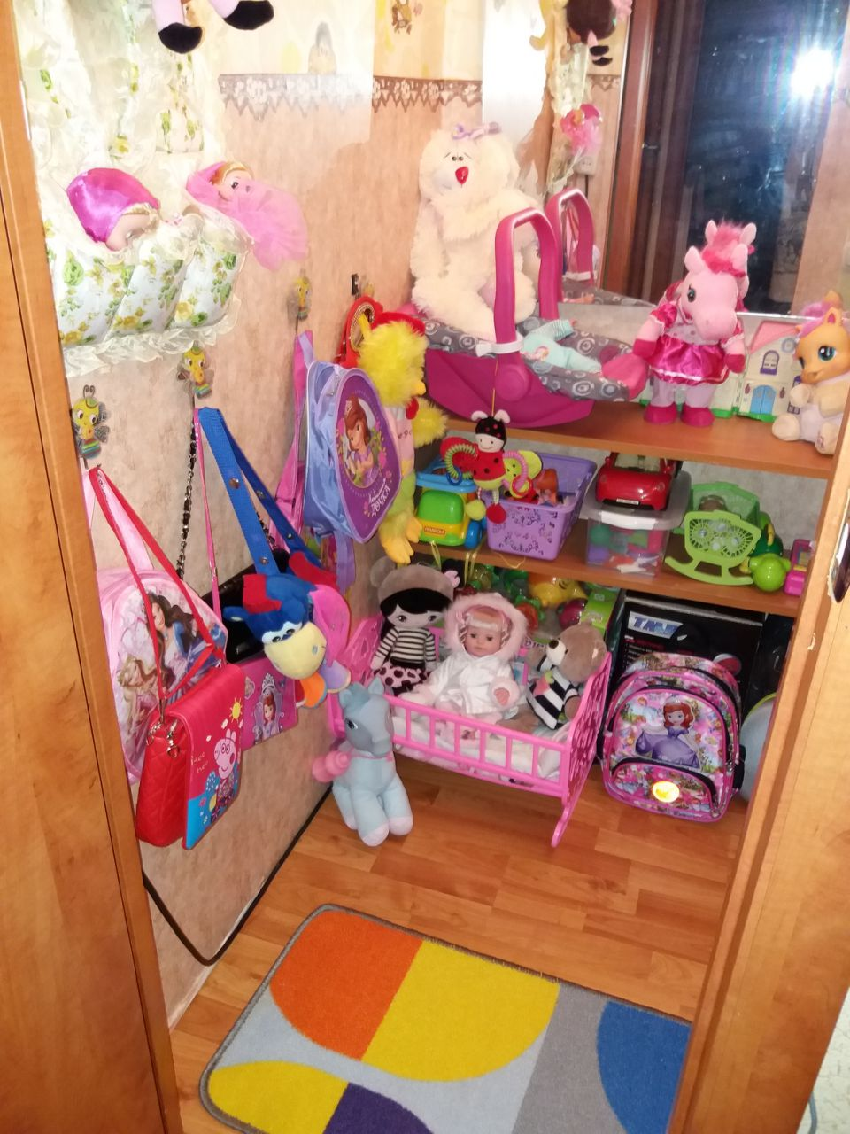
Я врачом наверно буду,
Стану я лечить людей.
Буду ездить я повсюду
И спасать больных детей!

Slide 12
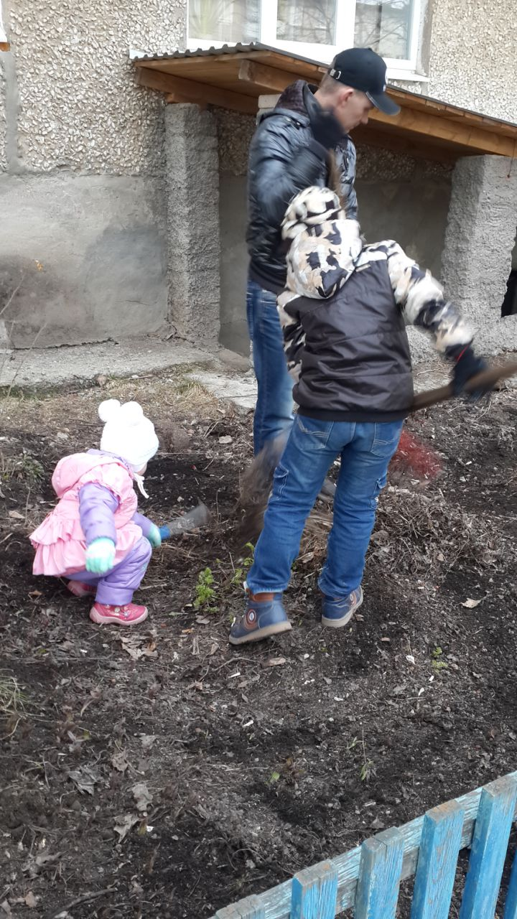
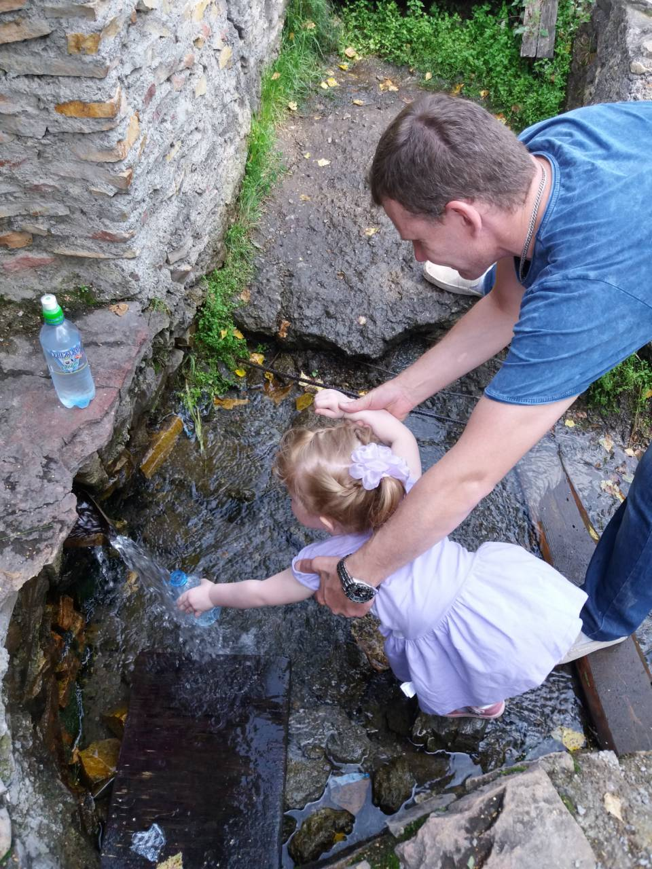
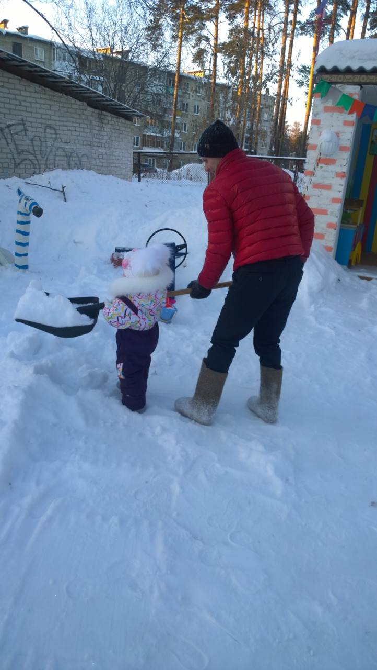
Давайте вместе Землю украшать,
Сажать сады, цветы сажать повсюду.
Давайте вместе Землю уважать
И относиться с нежностью, как к чуду!

Slide 13
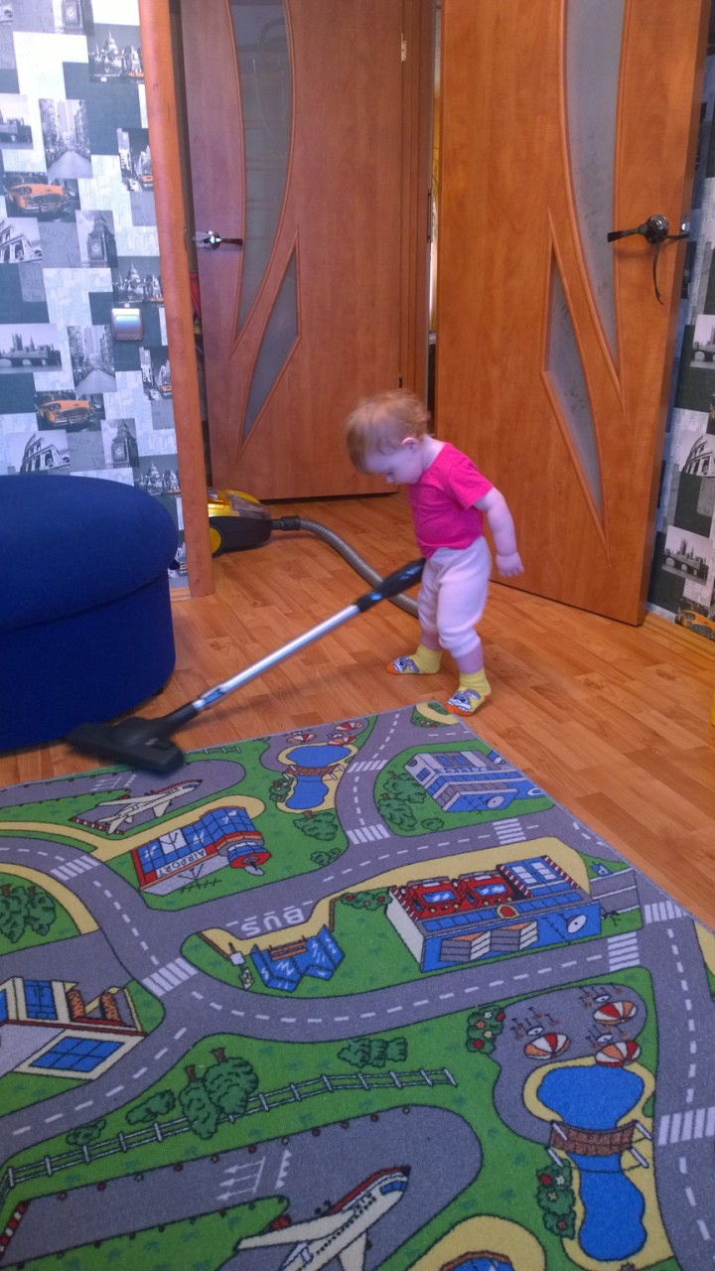
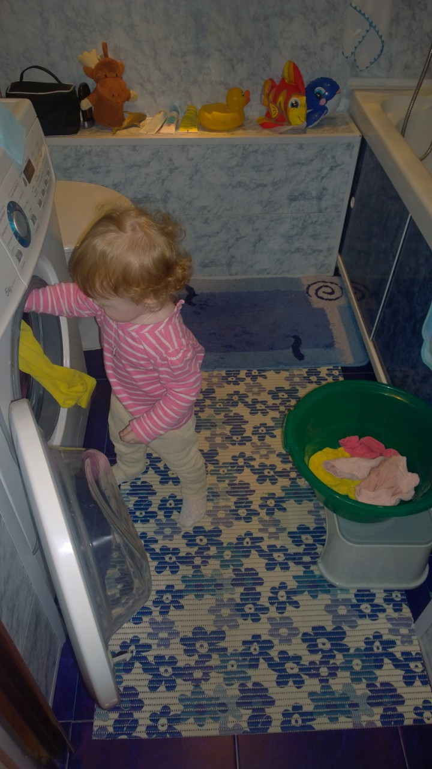
Помогаю маме всюду:
Пол помою и посуду…
Восхищаюсь дочкой я:
«Ты хозяюшка моя!»

Slide 14
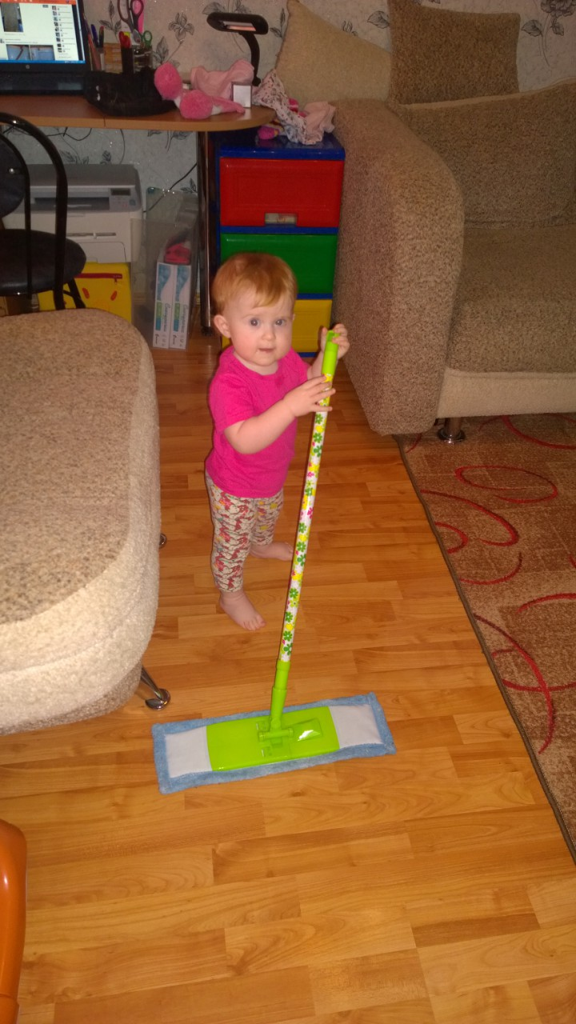
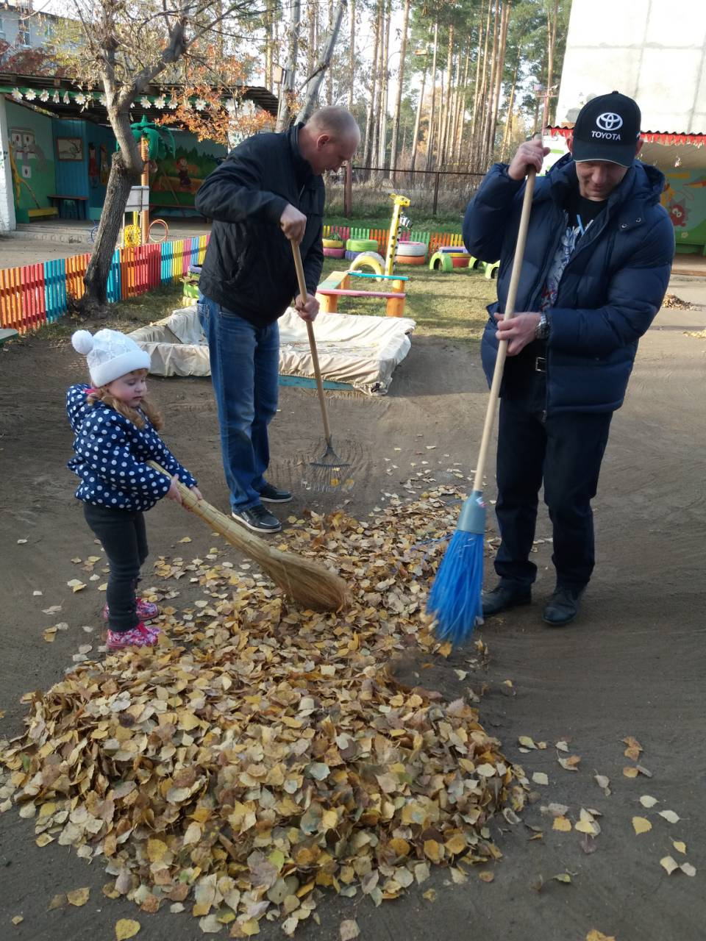
Папе тоже помогу и свой дворик подмету

Slide 15
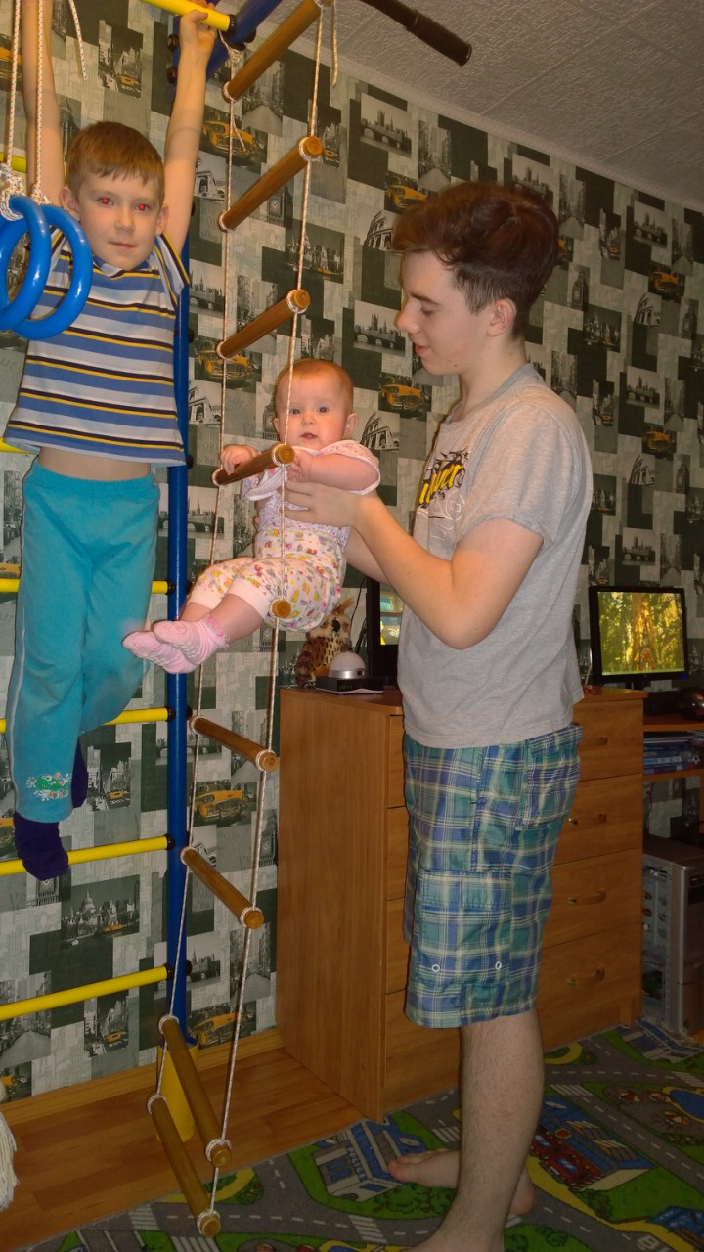
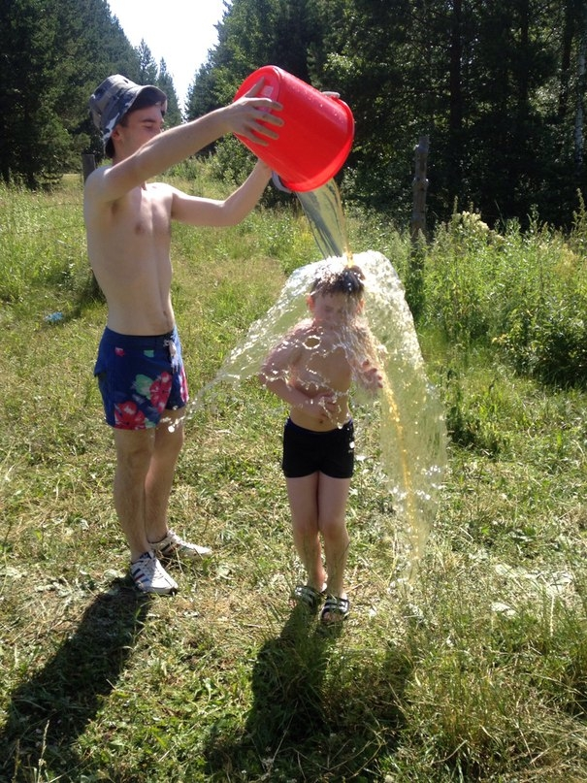
Чтоб здоровье раздобыть,
Не надо далеко ходить.
Нужно нам самим стараться,
И всё будет получаться.

Slide 16
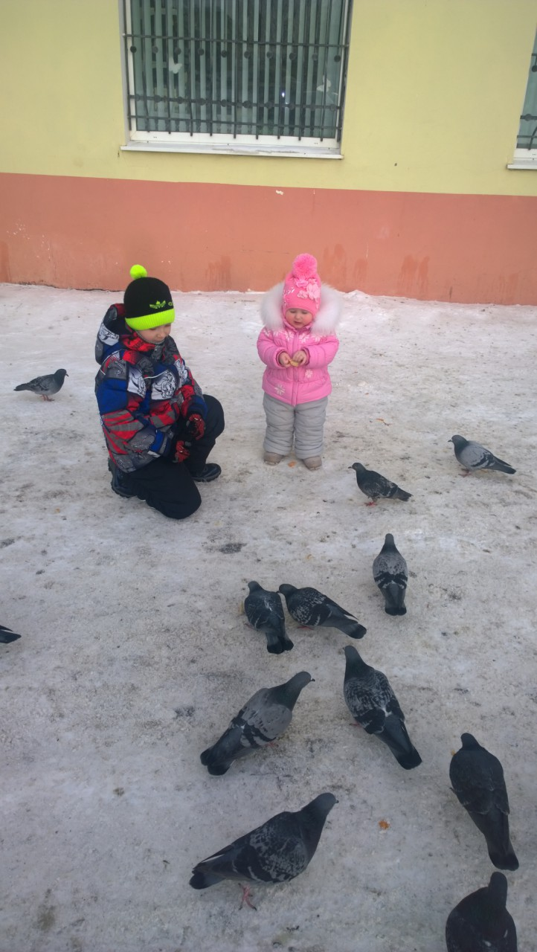
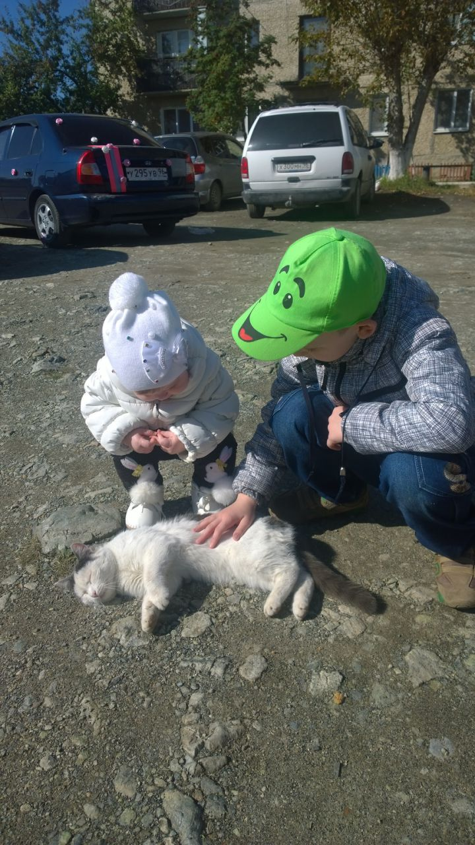
Покормите птиц зимой!
Пусть со всех концов
К вам слетятся, как домой,
Стайки на крыльцо.

Slide 17
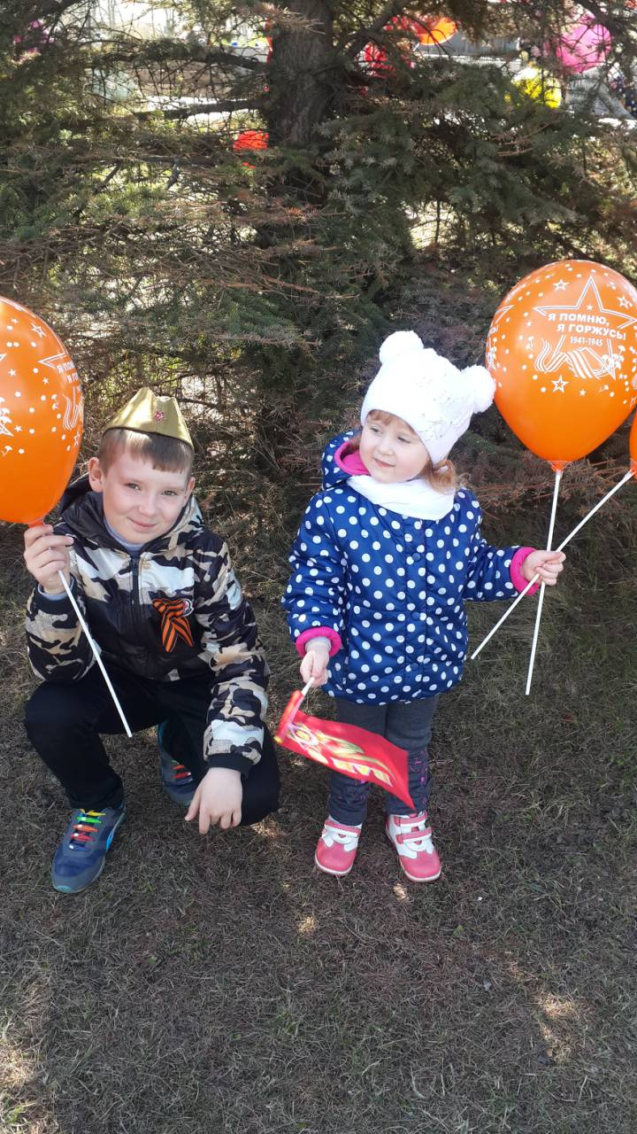
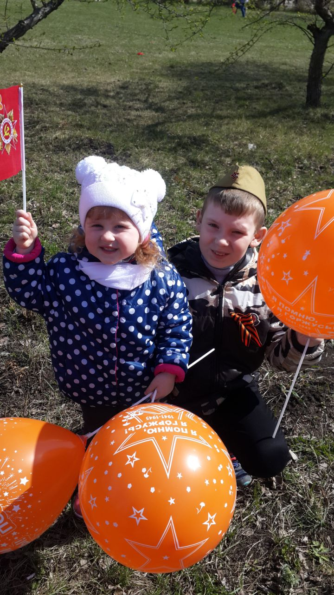
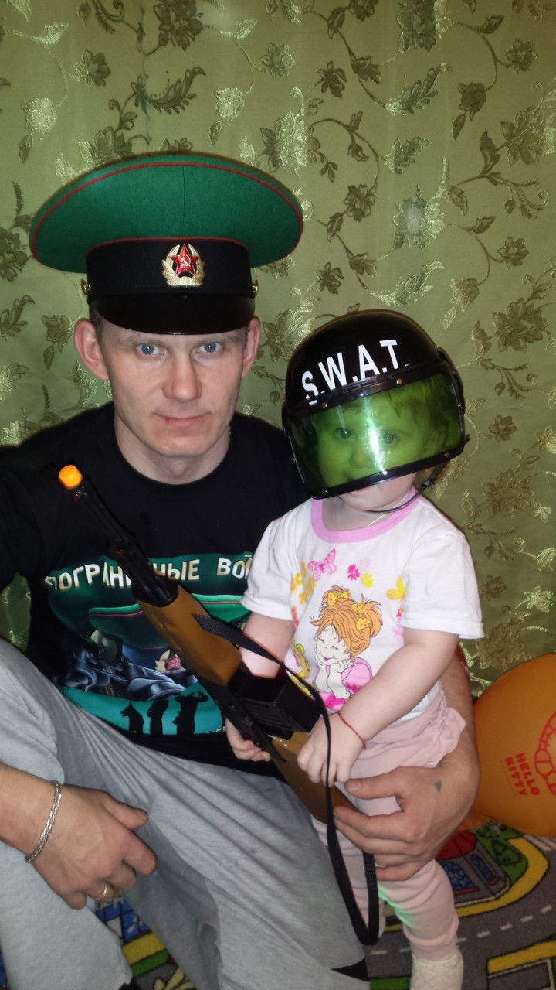
Отважными и честными
Всегда должны мы быть
И Родину чудесную,
Как взрослые, любить!

Slide 18
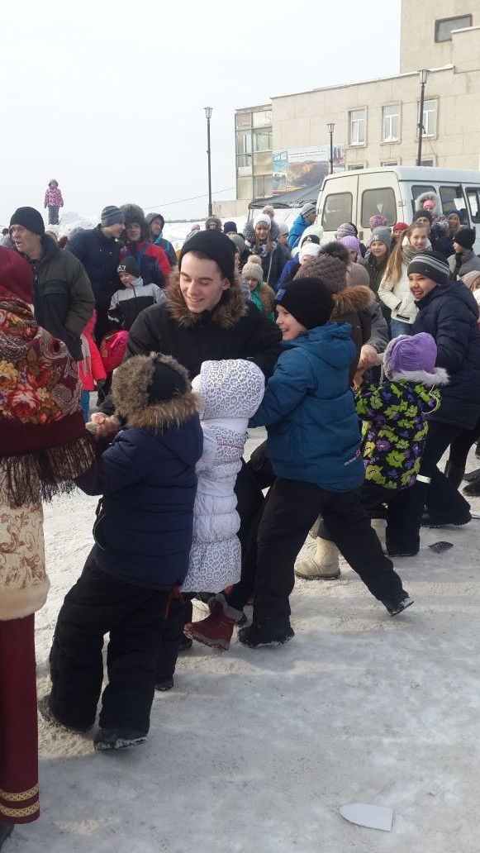
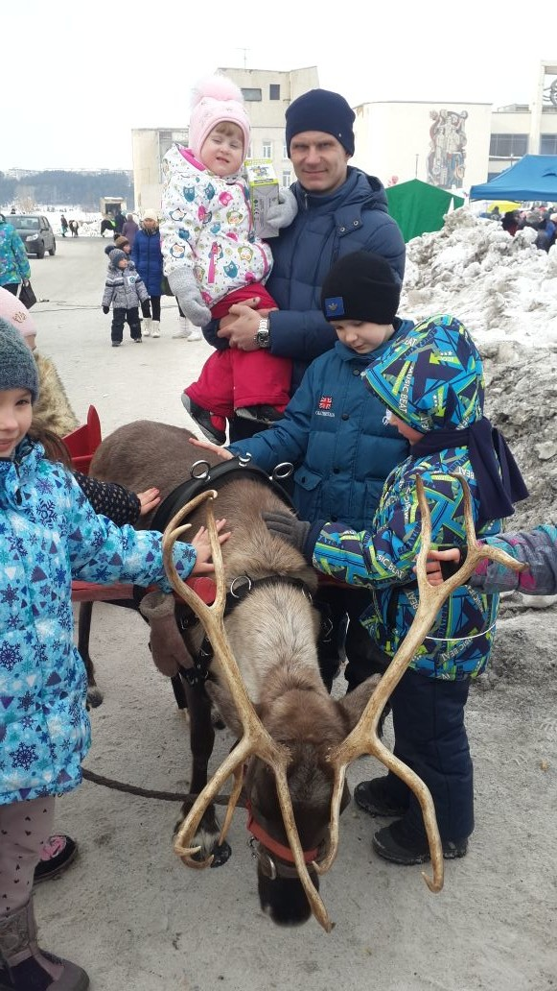
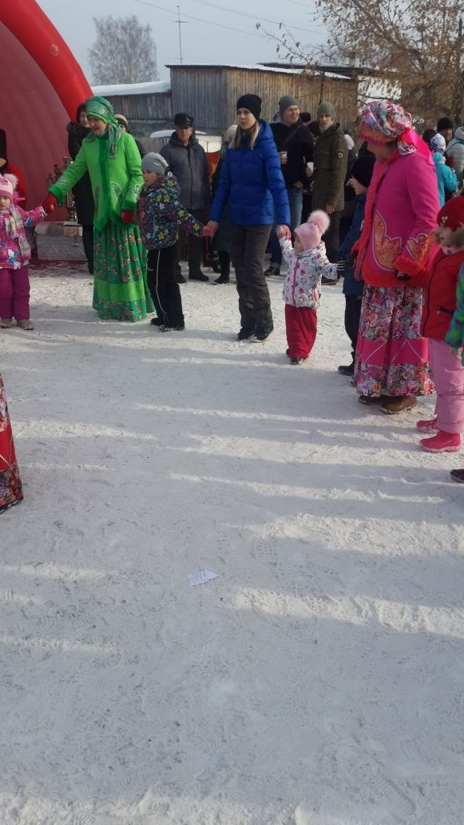
Провожаем зиму вместе,
Водим дружный хоровод.
Не стоит никто на месте,
Ведь весна придет вот-вот.

Slide 19
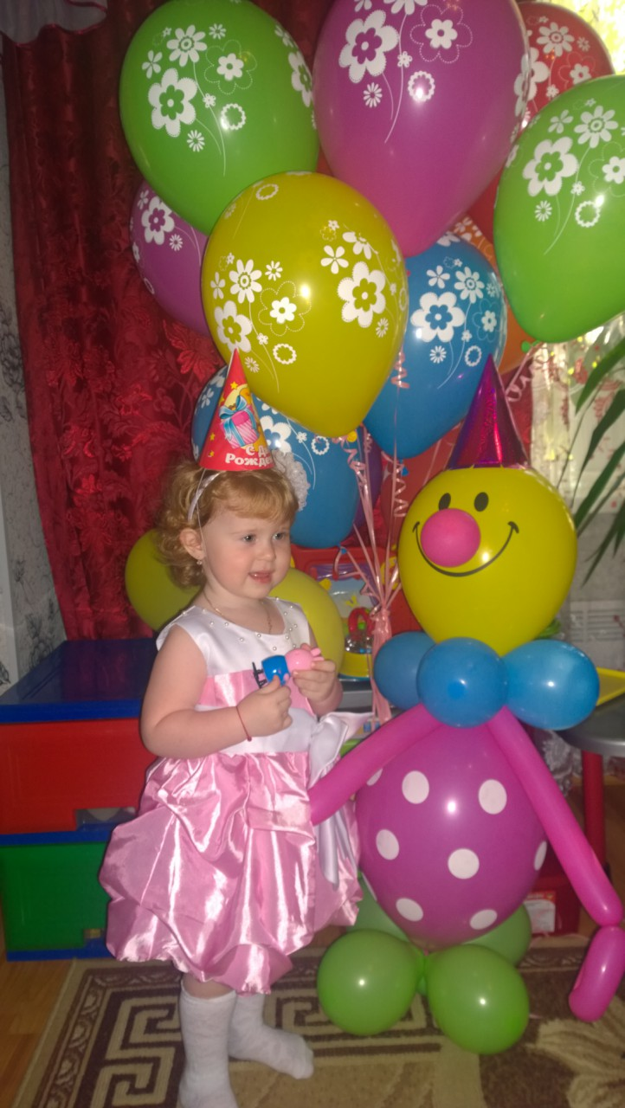
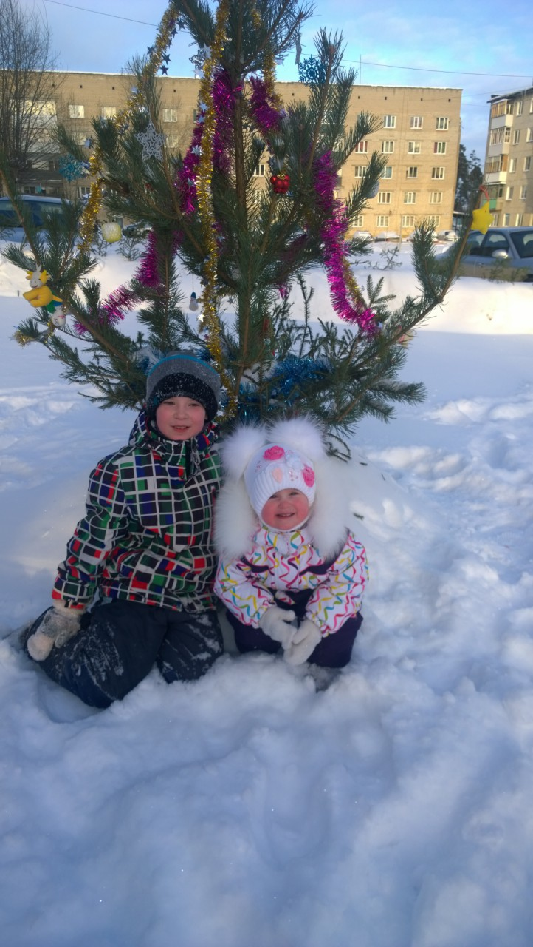
Мама дочку нарядила,
Бантик завязала.
– С Днём рожденья, доченька! –
Ласково сказала.
За окном снежинок стая,
Тоже водит хоровод.
Попрощавшись с годом старым,
Мы встречаем Новый год.

Slide 20
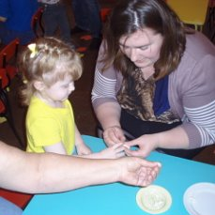
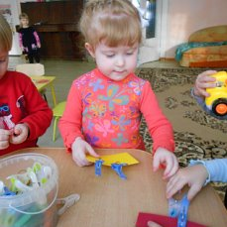
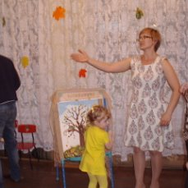
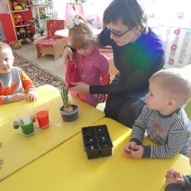
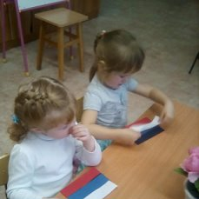
Мы играем целый день,
Целый день играть не лень
Кто зайдёт, будет рад, -
Вот какой наш детский сад

Slide 21
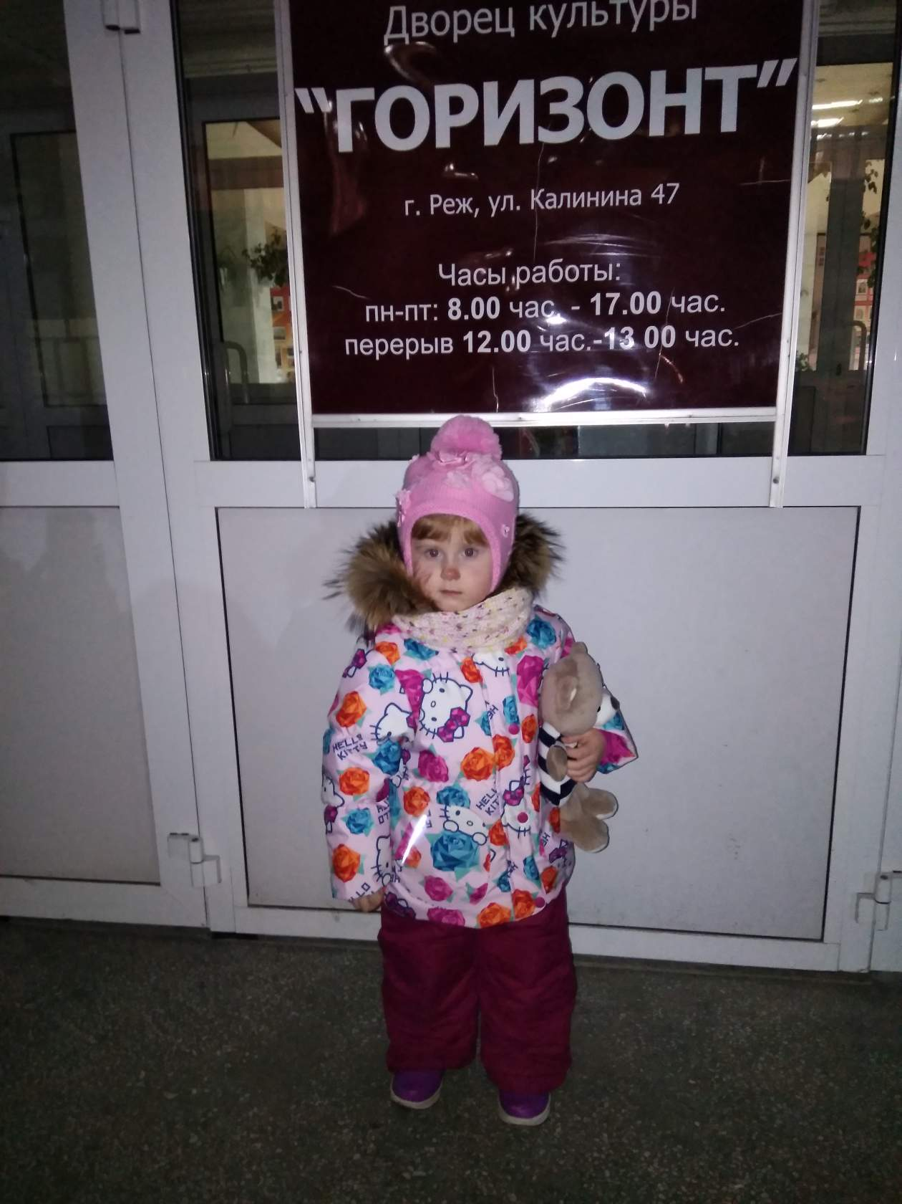
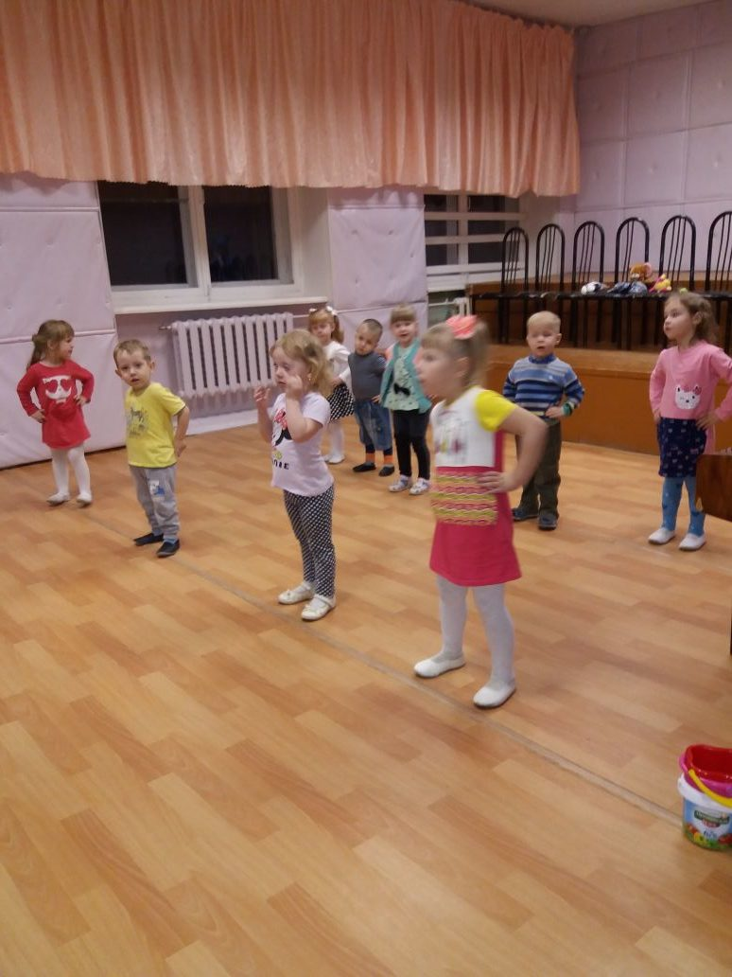
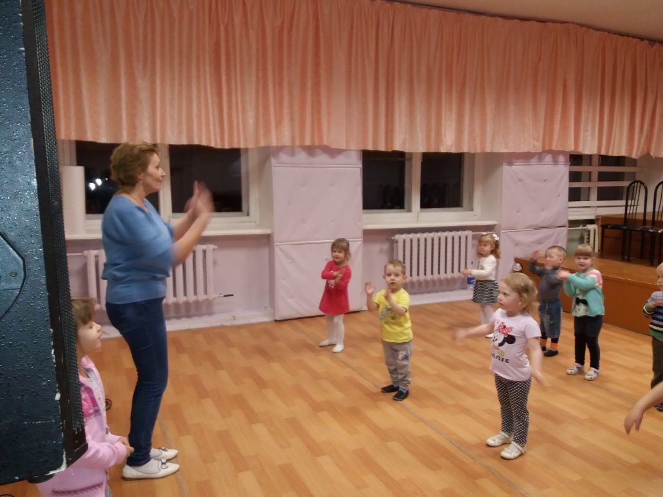
Танцуют танец часики
Ритмично и легко.
И девочки, и мальчики
Танцуют под него.

Slide 22
Семья Черепановых

